Slide 1





heydoc
Obtenha informações confiáveis

Slide 2






heydoc
Obtenha informações confiáveis
Hackathon Shawee Covid19
Hackathon elaborado pela Digital Innovation One (DIO) em parceria com a Shawee para promover uma solução para o vírus Covid19 que tem assolado o mundo no ano de 2020.
Projeto - HeyDoc!
Motivo:
Através dos desprendimentos da DIO e Shawee, surgiu a oportunidade de trazer/criar uma resolução para a pandemia que tem se instalado entre as nações chamada Covid19 e com o objetivo de reduzir a mortandade e reduzir as falsas informações que atrasam os avanços tecnológicos e científicos.
Tecnologias:

Slide 3
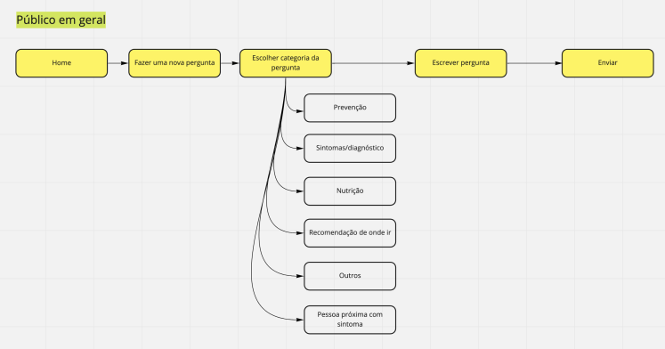
para a população ou para os profissionais da saude
Obtenha informações confiáveis
heydoc
Público em geral:
Qualquer usuário que tenha uma ou mais dúvidas de saúde, e queiram obter informações confiáveis com um corpo clínico, exemplo abaixo do fluxo do público geral:

Slide 4
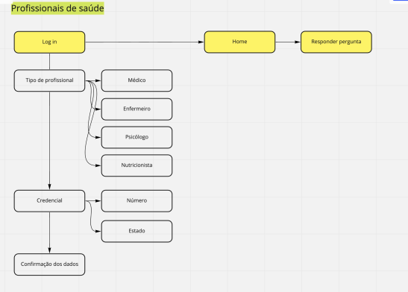
Obtenha informações confiáveis
heydoc
Profissionais da saúde:
Qualquer profissional da saúde, seja ele, médico, enfermeiro psicólogo ou nutricionista munido de sua credencial (CRM, CRP, etc) poderá se cadastrar na ferramenta para responder as perguntas do público.

Slide 5
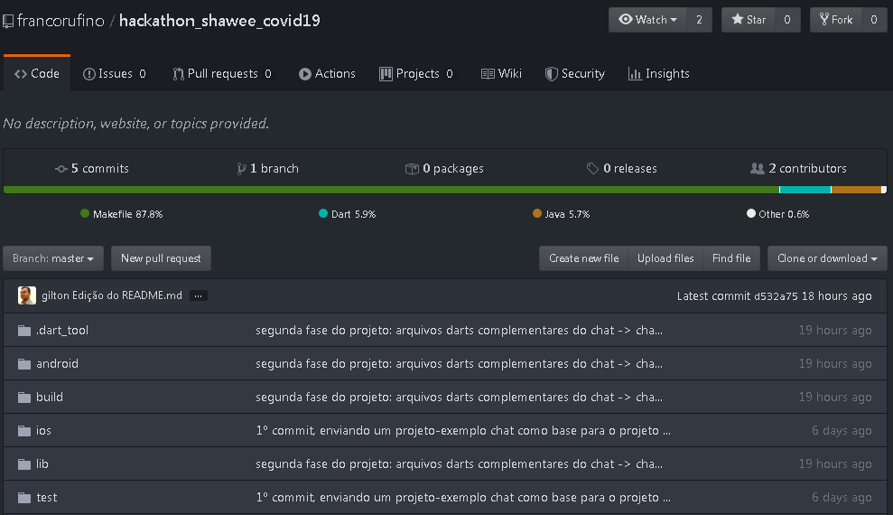
Obtenha informações confiáveis
heydoc
Repositório no GitHub:
Nesta primeira fase do projeto, o mesmo esta concluído a etapa de Chat, entre o público em geral e o corpo clínico, as demais funcionalidades estão em fase de implementação...
https://github.com/francorufino/hackathon_shawee_covid19

Slide 6

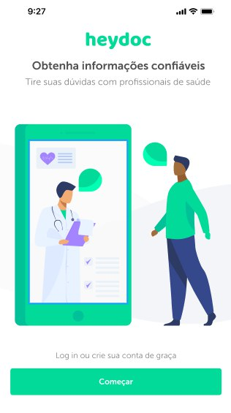
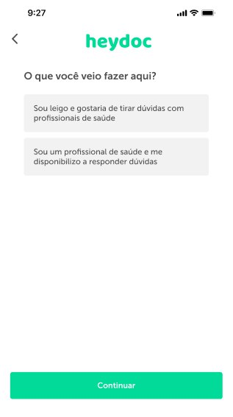
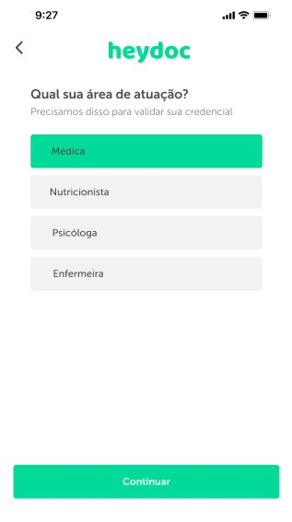
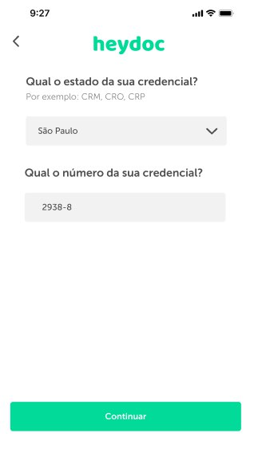
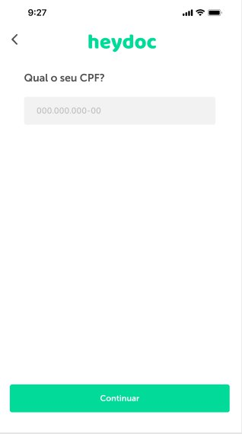
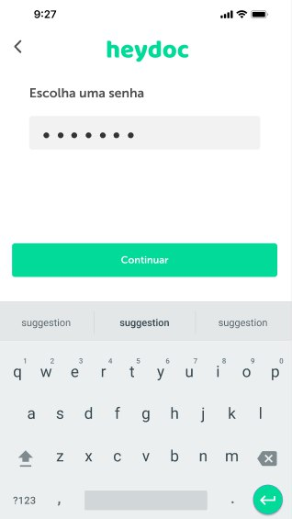
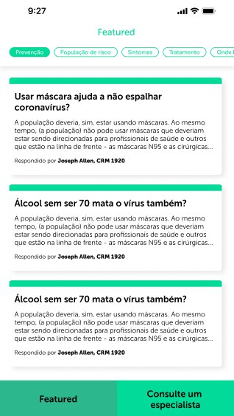
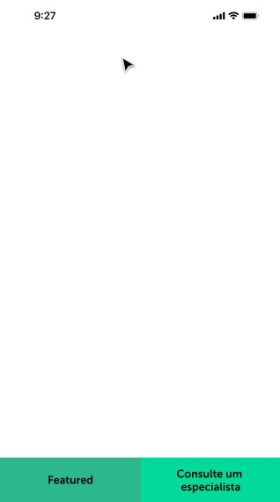
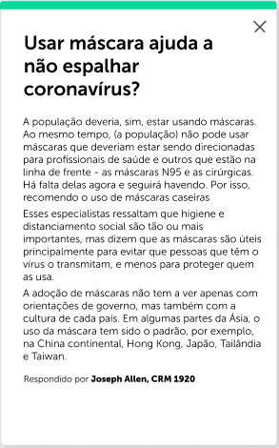
Obtenha informações confiáveis
heydoc
Telas do projeto e identidade visual:

Slide 7
Obtenha informações confiáveis
heydoc
Time 64
.
Andreza Campbell - Engenharia / Desenvolvimento
Gilton Nascimento - Engenharia / Desenvolvimento
Juliana Akemi - UX Designer
Marcelo Malzone - Business
Tayse Santos - Marketing
Wellington Ribeiro - Engenharia / Desenvolvimento

Slide 8
Obtenha informações confiáveis
heydoc
Obrigado!

